Slide 1

“Espera, te cuento por audio”
Secuencia didáctica para ampliar la expresión emocional (nivel A2+)
“Espera, te cuento por audio”. Secuencia didáctica para ampliar la expresión emocional (nivel A2+)
© 2024 by Carlota Abad Asín is licensed under CC BY-NC-ND 4.0

Slide 2
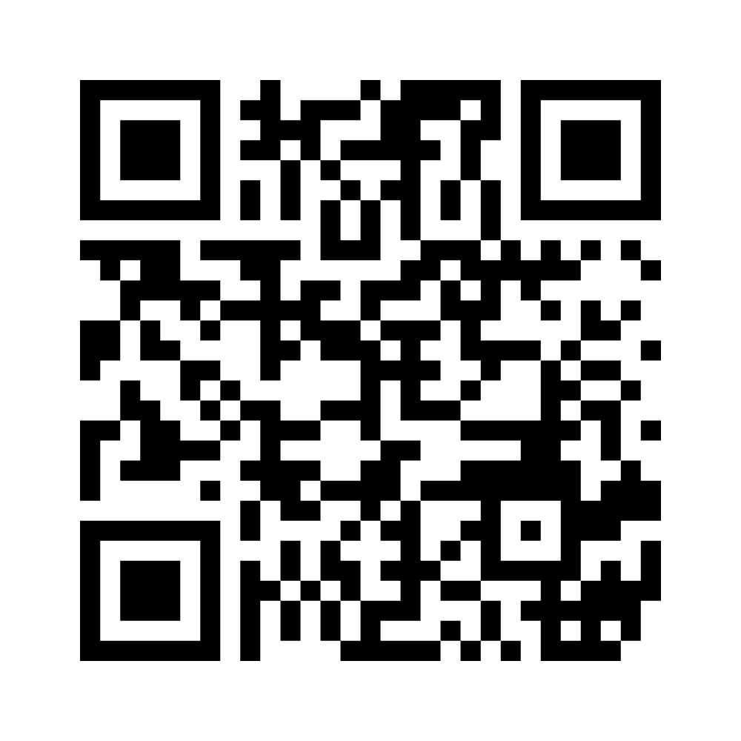
https://www.menti.com/kq8w54dswa
6673 4063

Slide 3
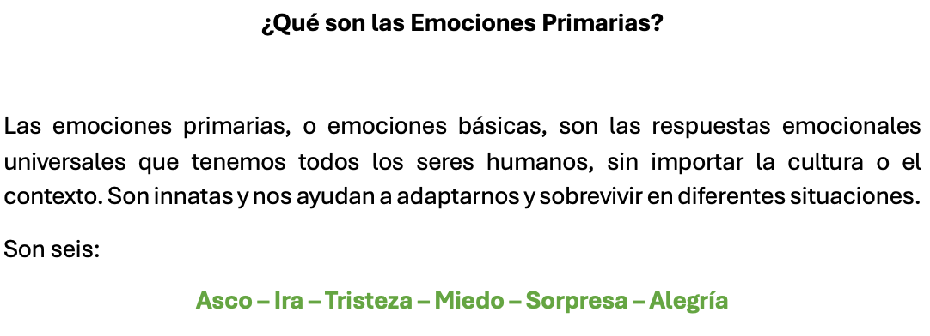

Slide 4
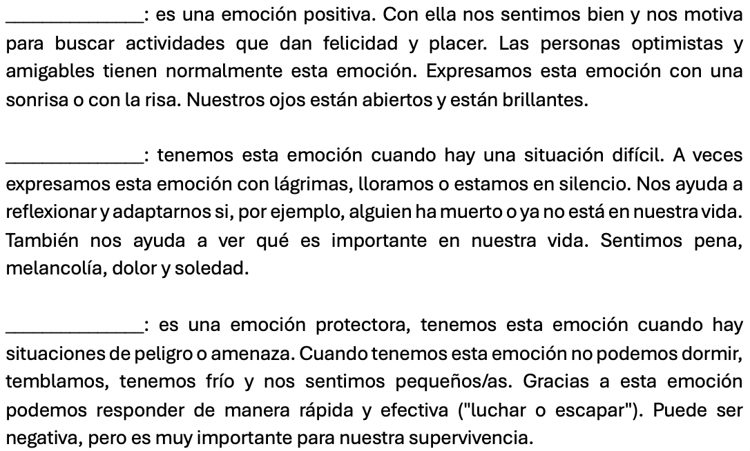

Slide 5
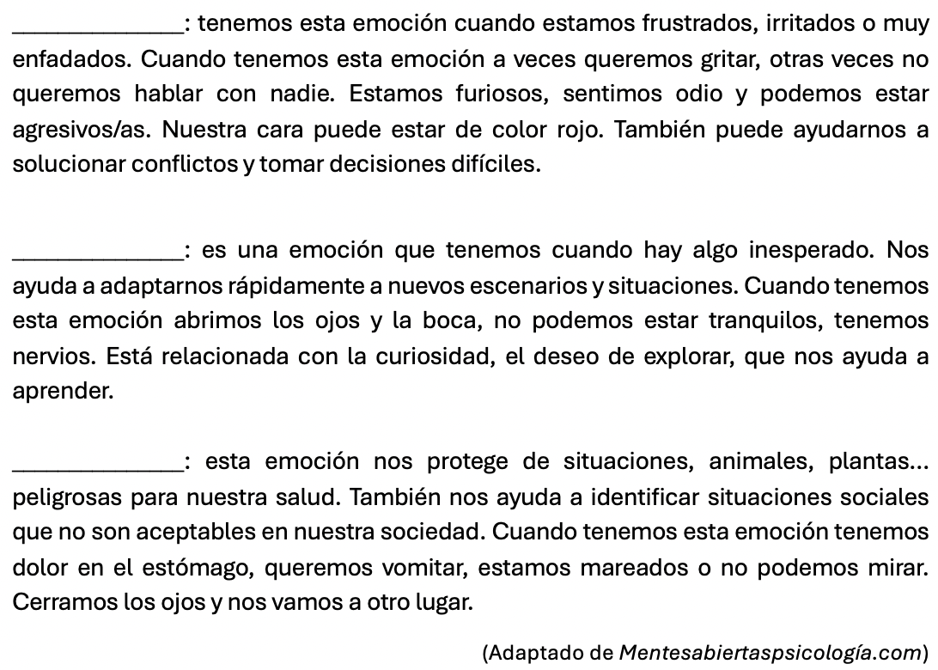

Slide 6
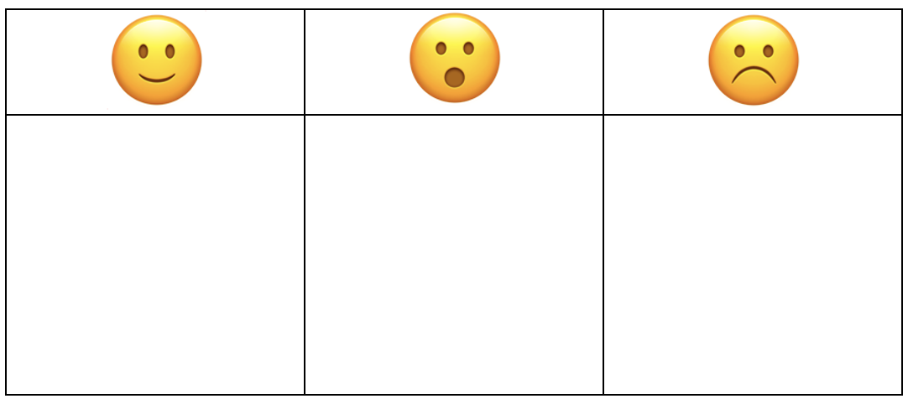

Slide 7
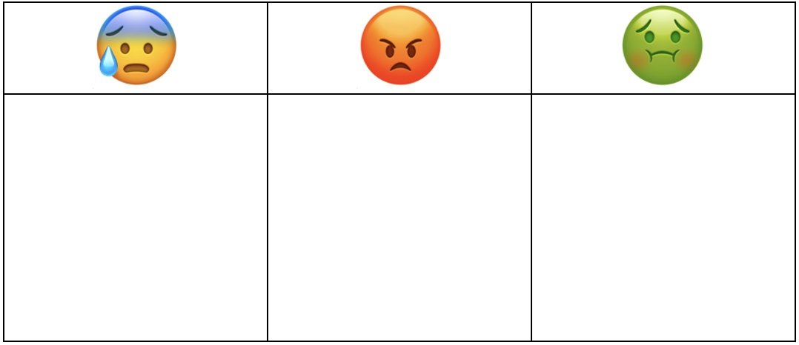

Slide 8
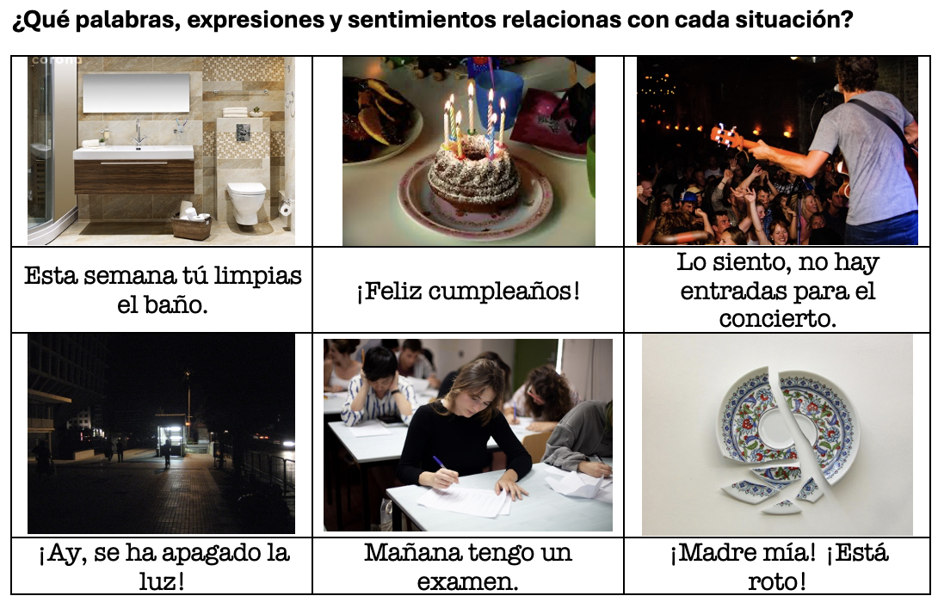

Slide 9
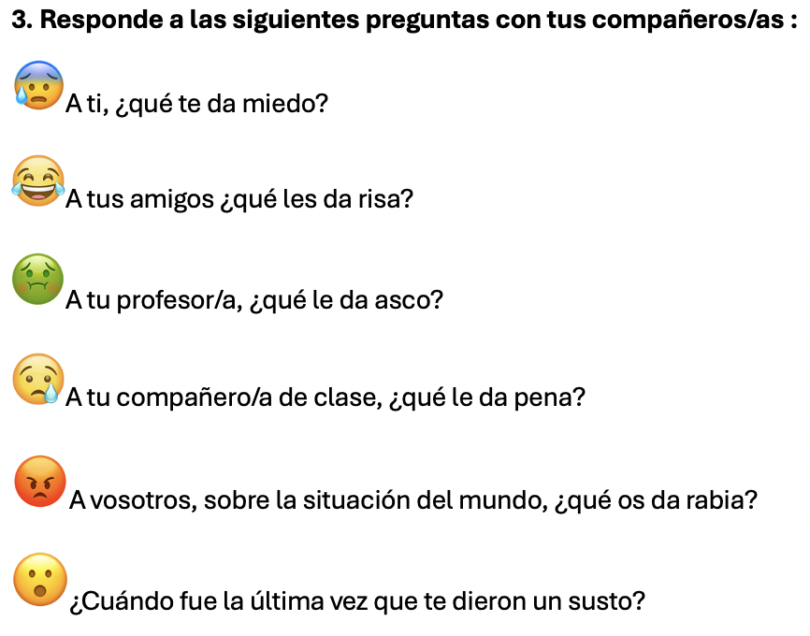

Slide 10
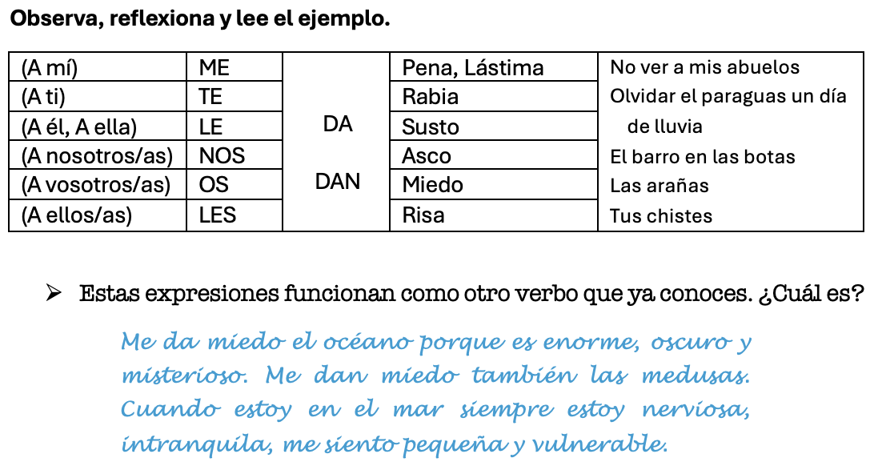

Slide 11
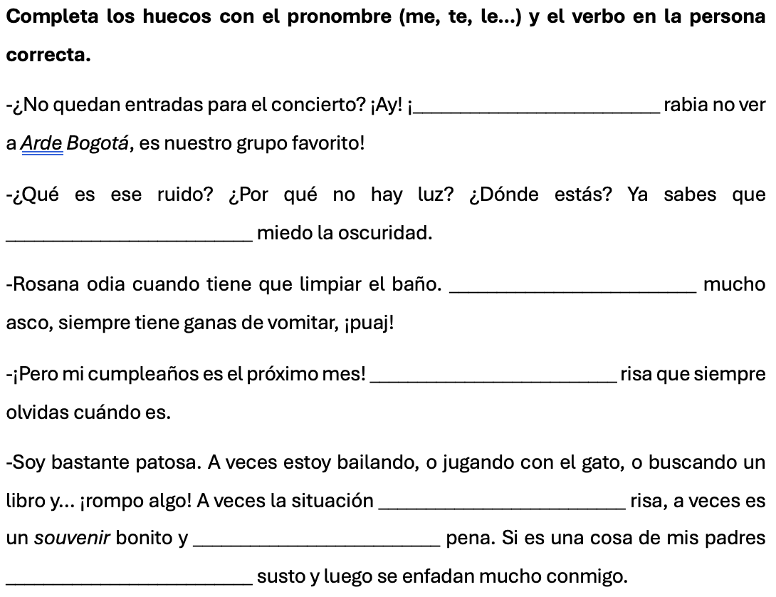

Slide 12
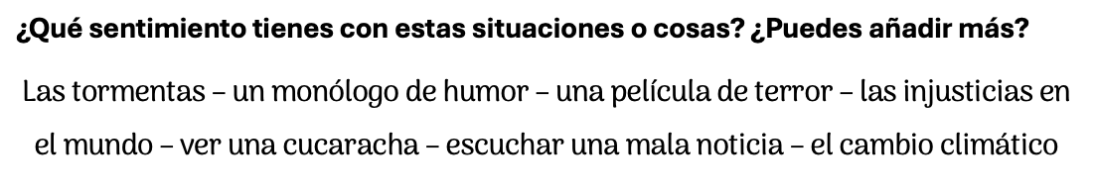
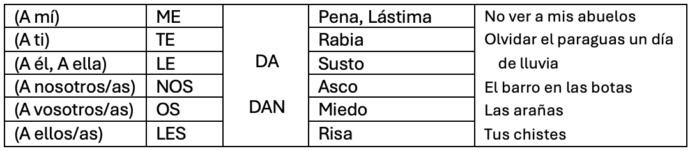

Slide 13
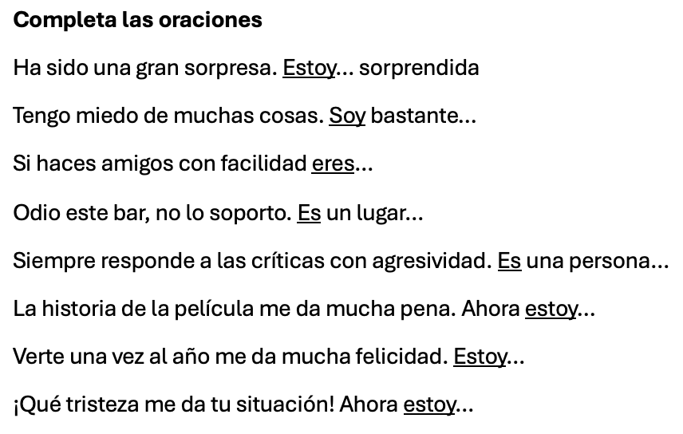
Sorprendida
Odioso, insoportable
Feliz
Agresiva
Triste
Apenada
Miedosa
Amigable

Slide 14



Vas a leer tres conversaciones de WhatsApp que hablan de tres situaciones diferentes. Relaciona cada conversación con una situación. ¿Qué emociones suele haber en estas situaciones? ¿Qué palabras y expresiones pueden aparecer?
A B C

Slide 15
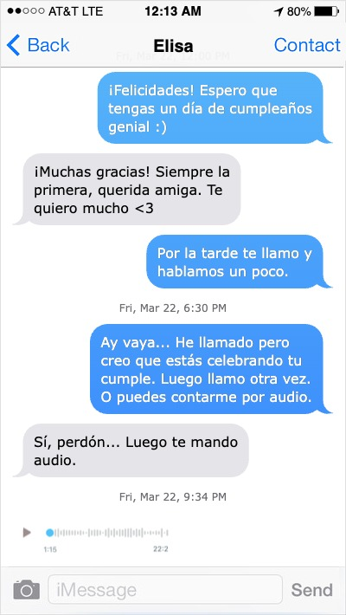
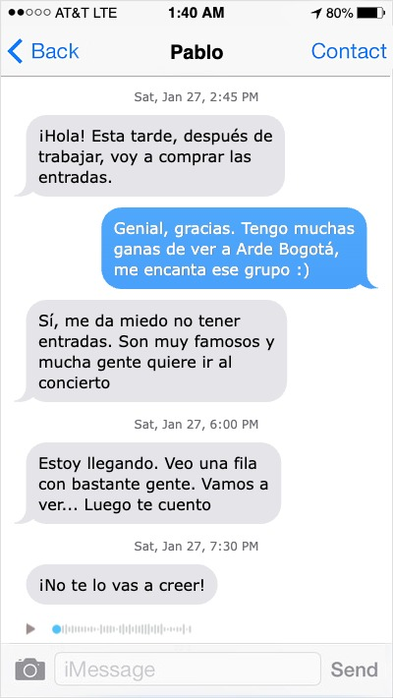
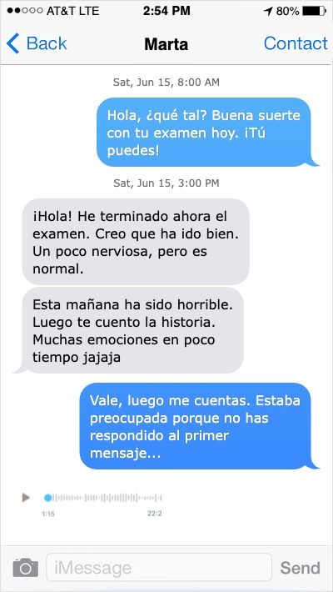
Miguel
Ana

Slide 16

Al final, siempre hay un audio. Escucha el audio una vez, ¿qué emociones aparecen? Fíjate en las palabras y expresiones, pero también en la entonación oyen otras expresiones (fórmulas: bueno, vaya, ya sabes, en fin, pues, ¡qué…! )

Slide 17
Al final, siempre hay un audio. Escucha el audio una vez, ¿qué emociones aparecen? Fíjate en las palabras y expresiones, pero también en la entonación oyen otras expresiones (fórmulas: bueno, vaya, ya sabes, en fin, pues, ¡qué…! )
Miguel

Slide 18
Al final, siempre hay un audio. Escucha el audio una vez, ¿qué emociones aparecen? Fíjate en las palabras y expresiones, pero también en la entonación oyen otras expresiones (fórmulas: bueno, vaya, ya sabes, en fin, pues, ¡qué…! )
Ana

Slide 19
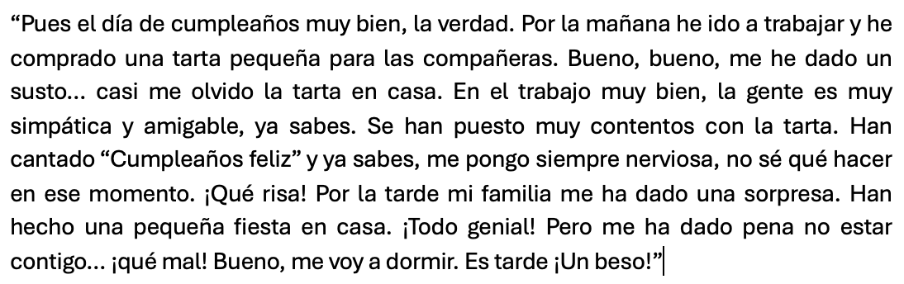

Slide 20
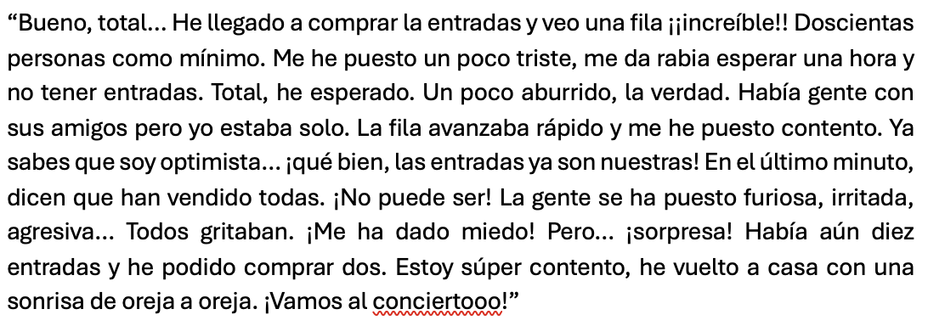

Slide 21
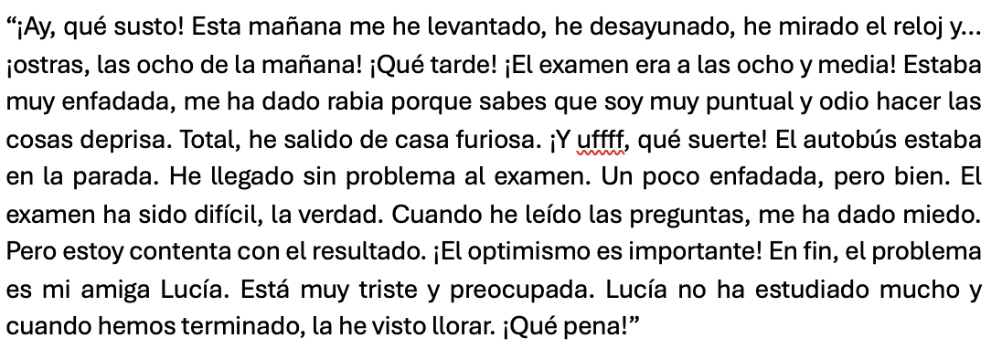

Slide 22
Por parejas, vais a grabar o representar una conversación de teléfono entre dos amigas. Puedes elegir una de las situaciones anteriores u otra diferente. Para grabar la conversación puedes usar Vocaroo. Usa el léxico (palabras y expresiones) de la sesión y practica también la entonación emocional.

